Slide 1

CÙNG HÁT VUI

Slide 2
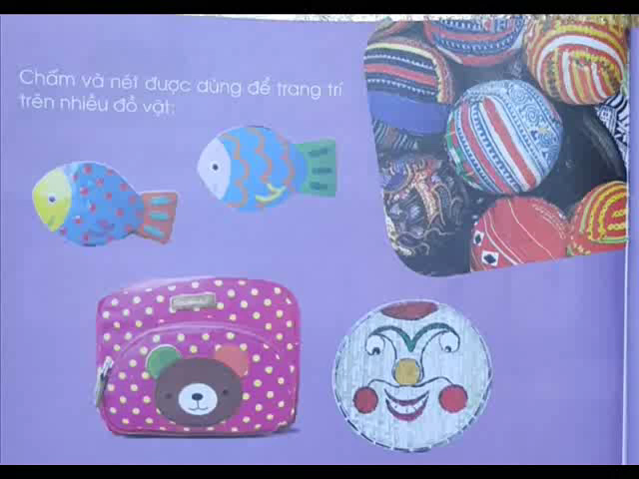

Slide 3
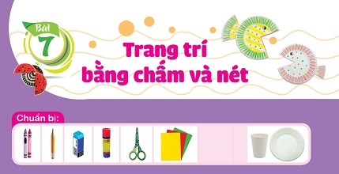
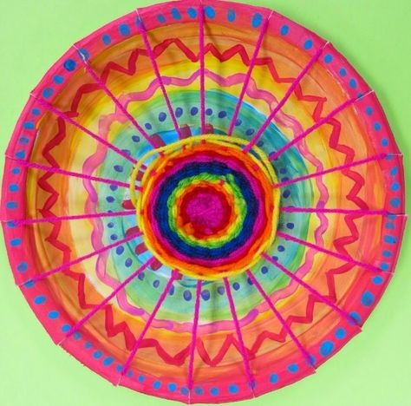
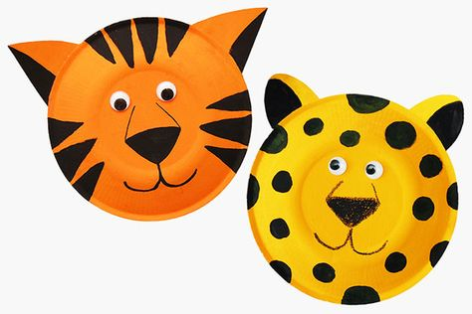
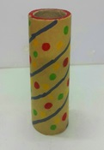
TIẾT 1

Slide 4
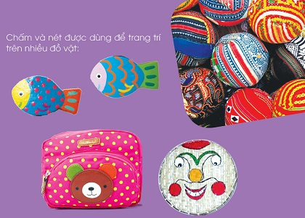
1. QUAN SÁT, NHẬN BIẾT

Slide 5

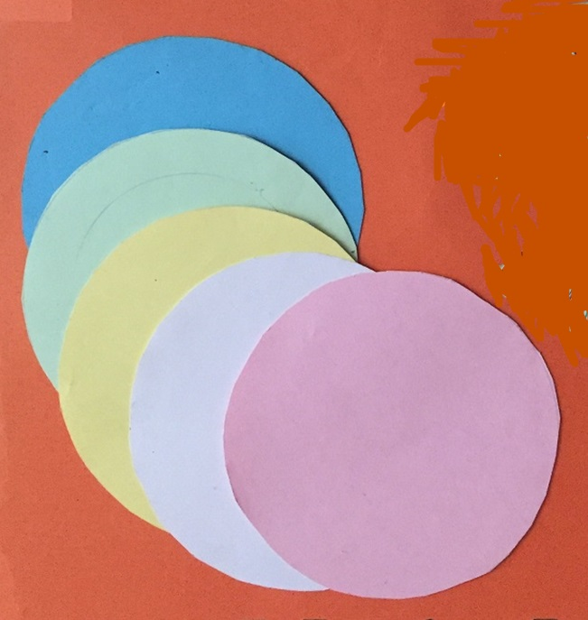
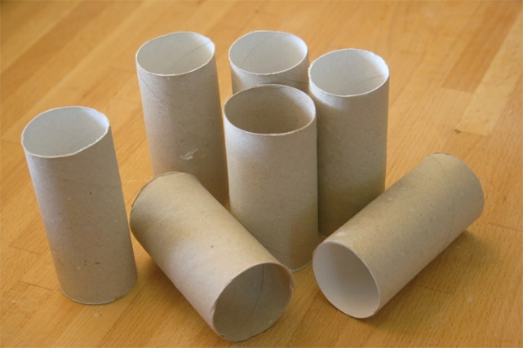
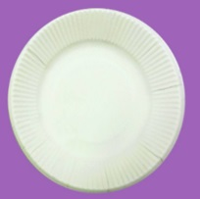

Slide 6
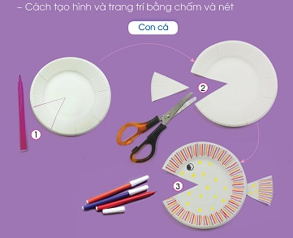
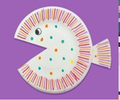
2. Thực hành, sáng tạo

Slide 7


Slide 8
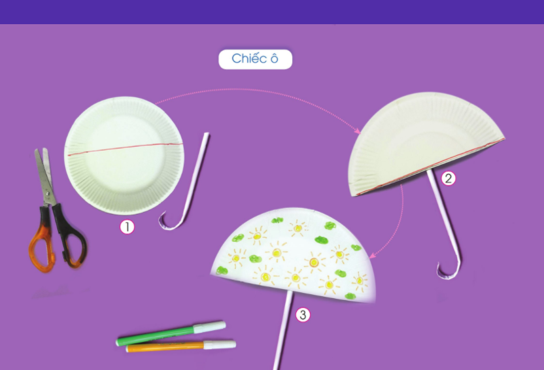
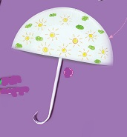
2. Thực hành, sáng tạo

Slide 10
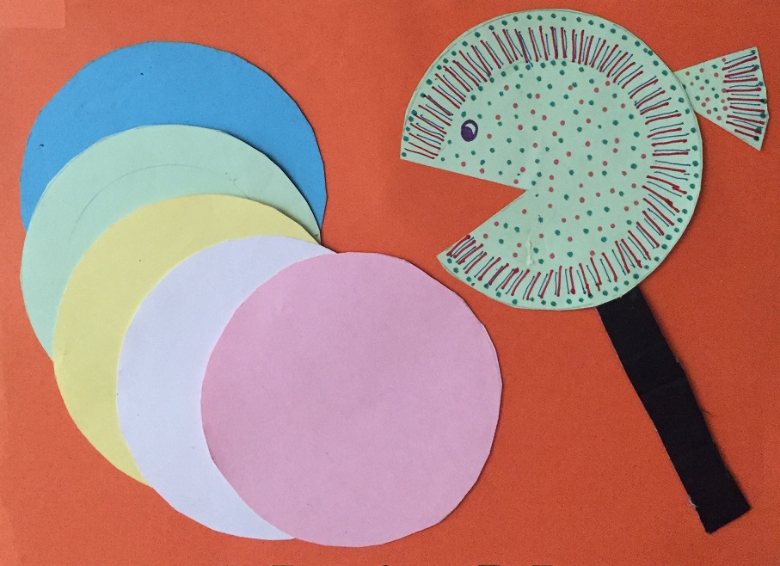

Slide 11
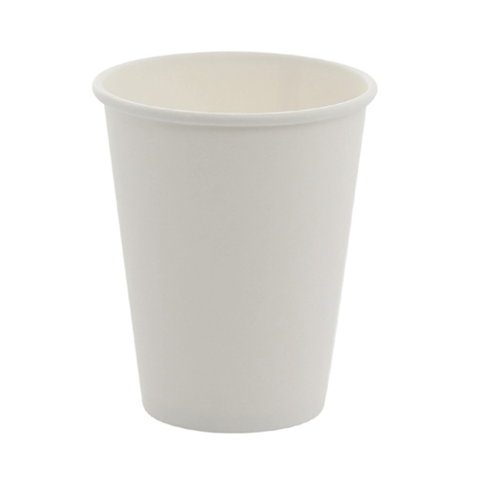
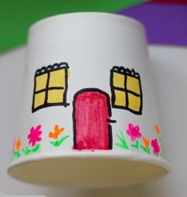

Slide 12
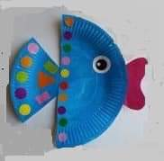
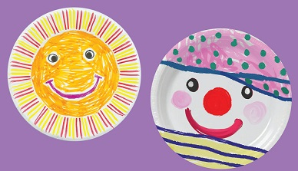
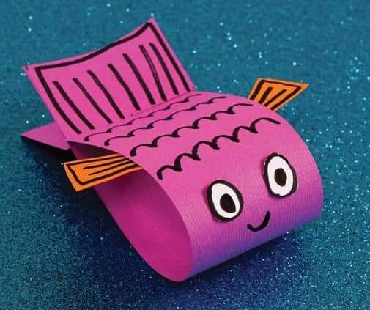
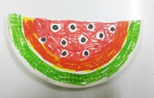

Slide 13
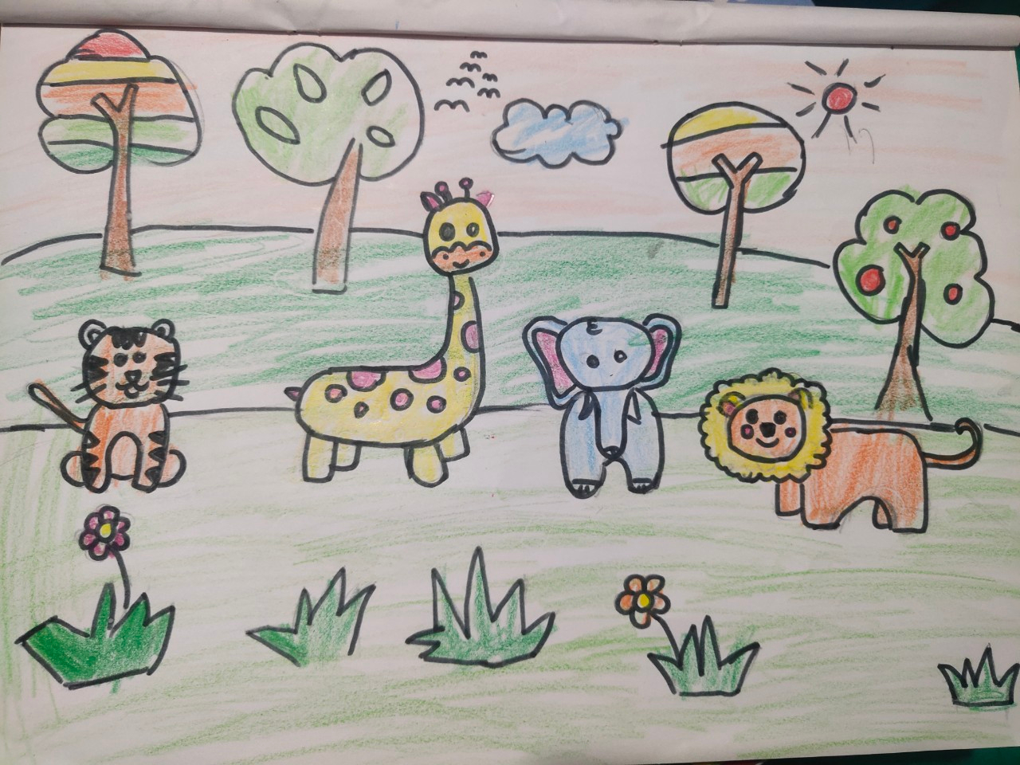
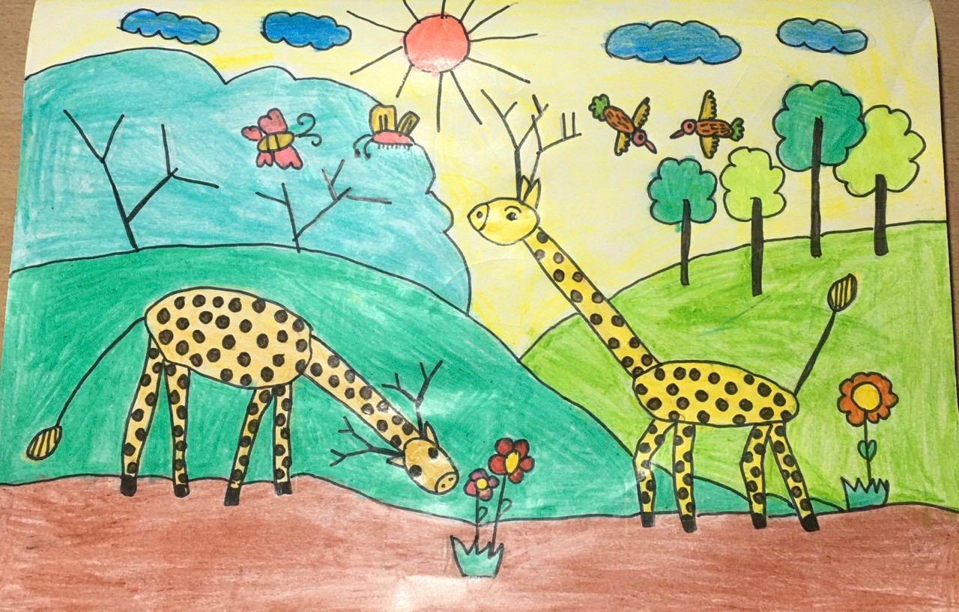
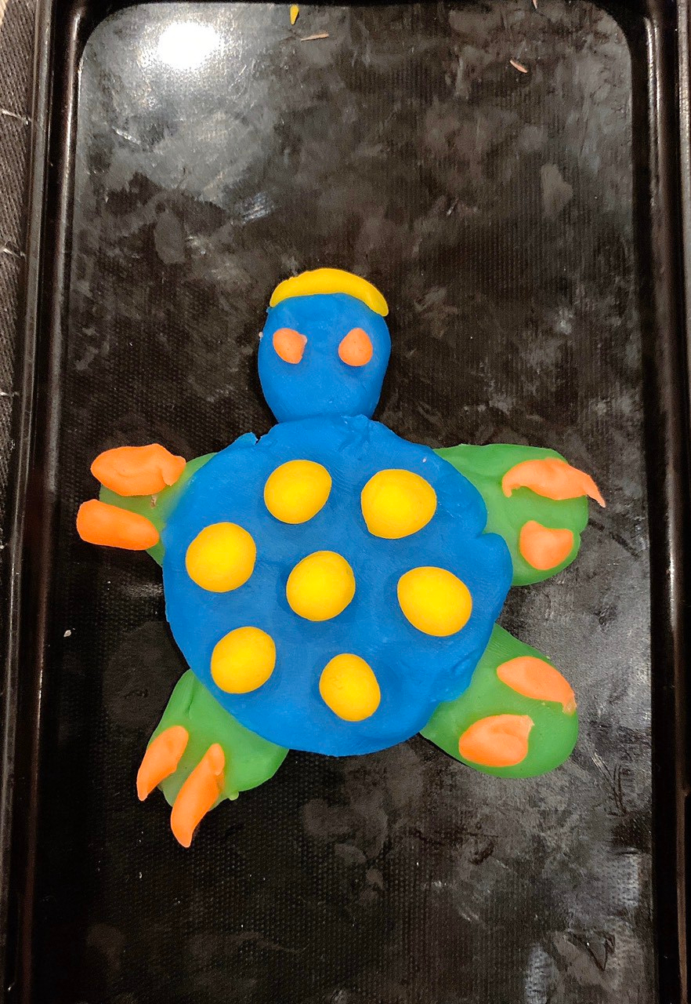
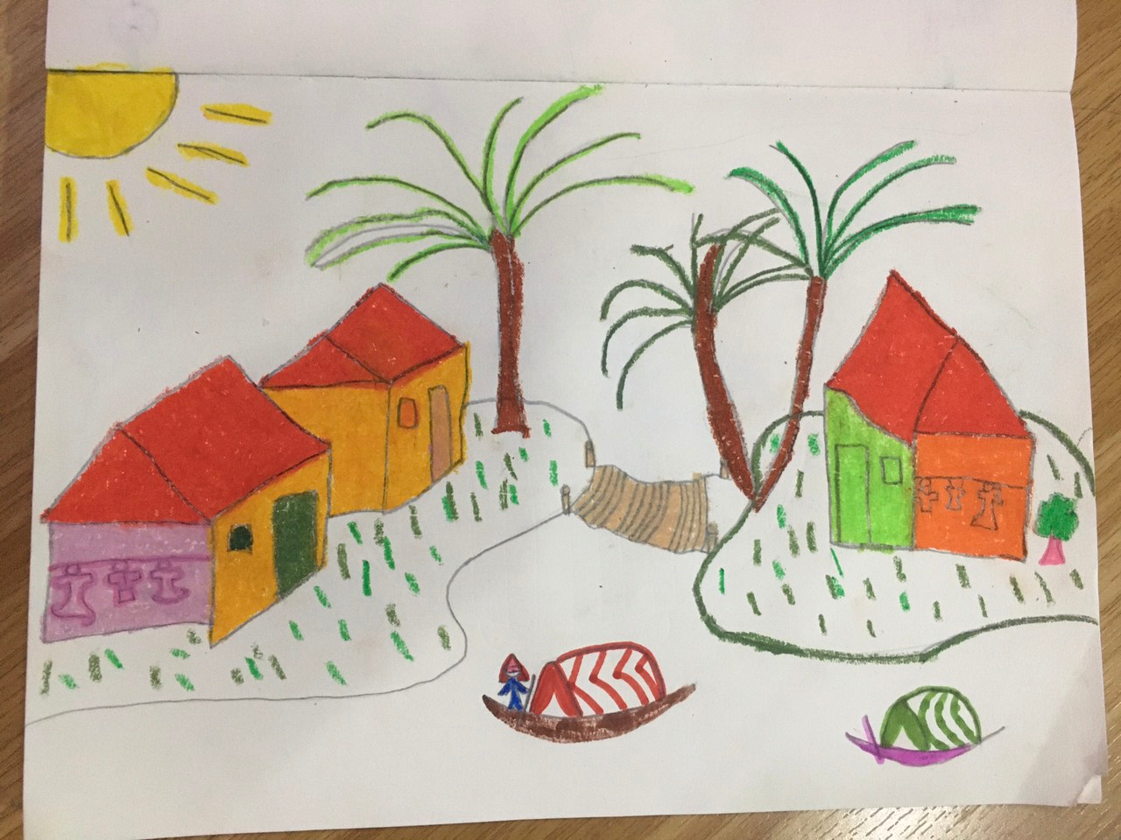
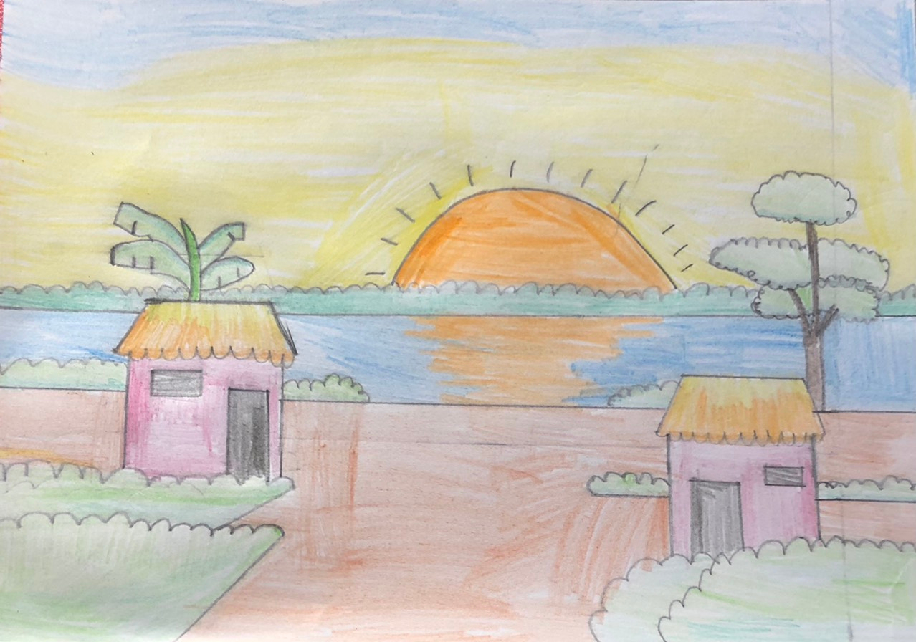

Slide 14
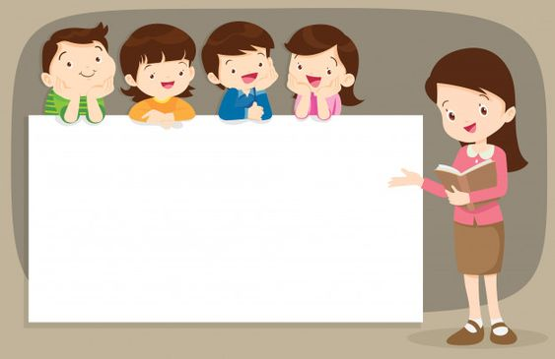
Nhiệm vụ của em:
- Sử dụng vật liệu sẵn có: Đĩa giấy hoặc bìa giấy, cốc giấy, cốc nhựa, vỏ hộp sữa… để tạo sản phẩm và trang trí bằng chấm, nét theo ý thích.
- Quan sát bạn thực hành và chia sẻ, trao đổi với bạn.

Slide 15
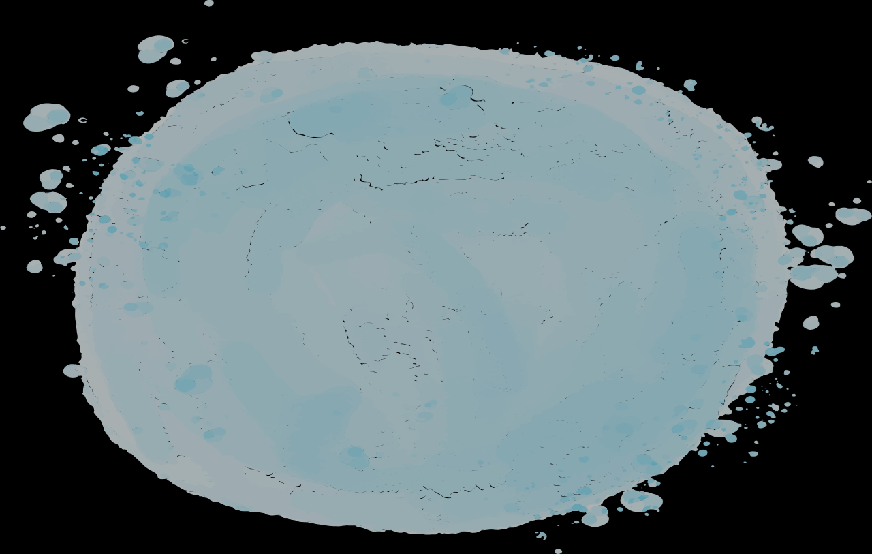

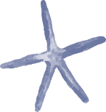
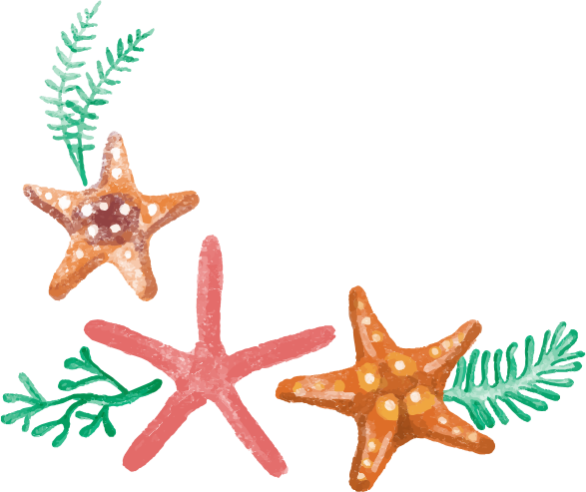
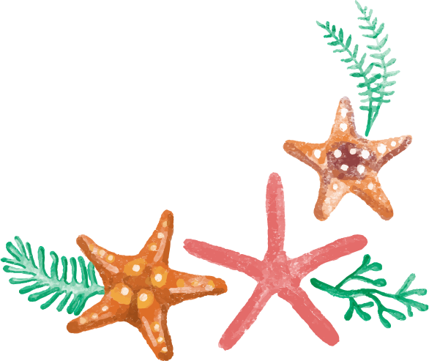
3. Cảm nhận, chia sẻ
Em đã tạo sản phẩm bằng cách nào?
Các chấm, nét trang trí trên sản phẩm của em có những màu gì?
Em kể tên sản phẩm của các bạn trong nhóm đã tạo được.

Slide 16
CÙNG HÁT VUI

Slide 17
TIẾT 2

Slide 18
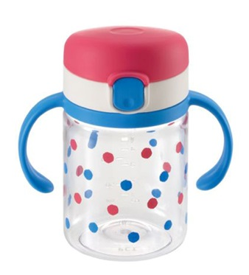
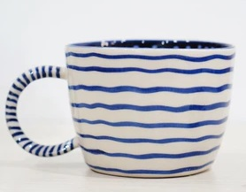
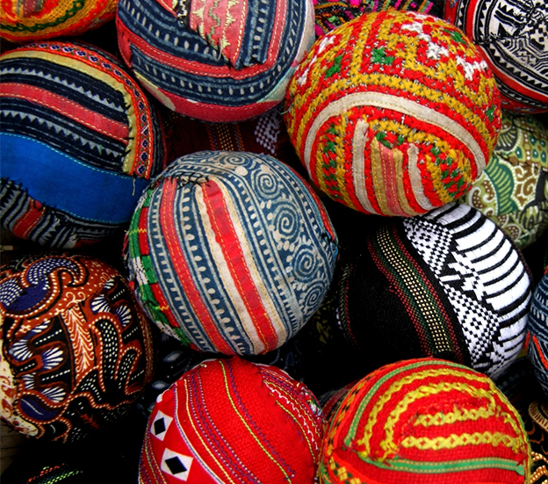
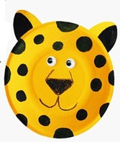
1. Quan sát, nhận biết
Có nhiều đồ vật được trang trí bằng chấm và nét

Slide 19
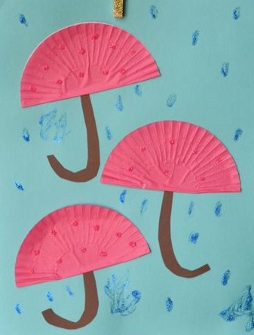
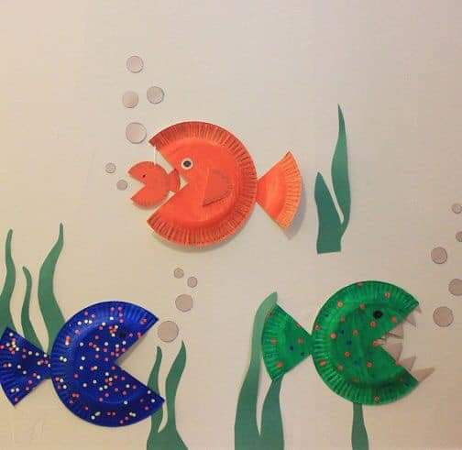
Có thể tạo sản phẩm, trang trí cho đồ vật bằng chấm, nét

Slide 20
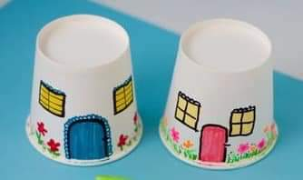
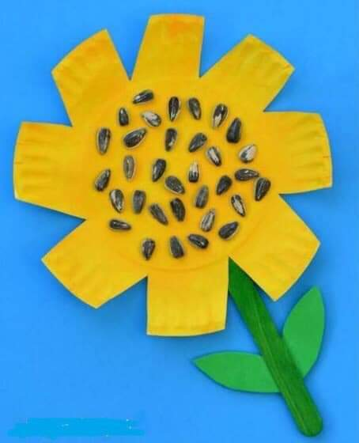
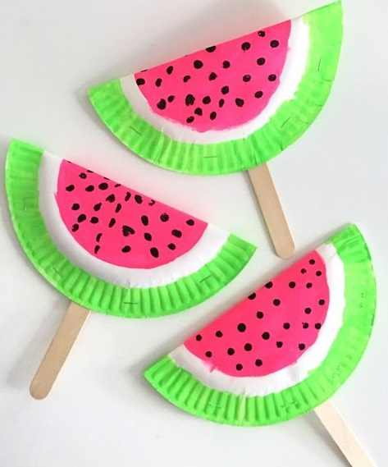
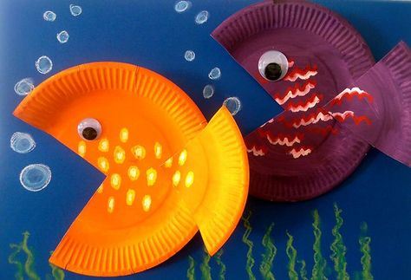

Slide 21
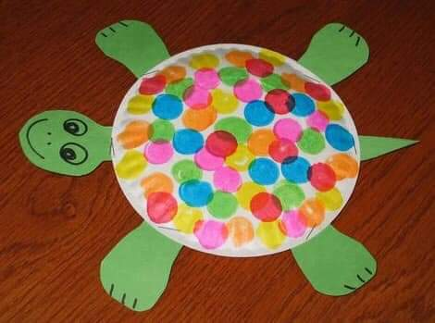
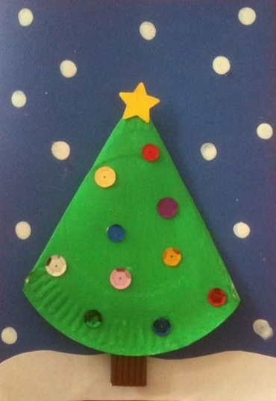
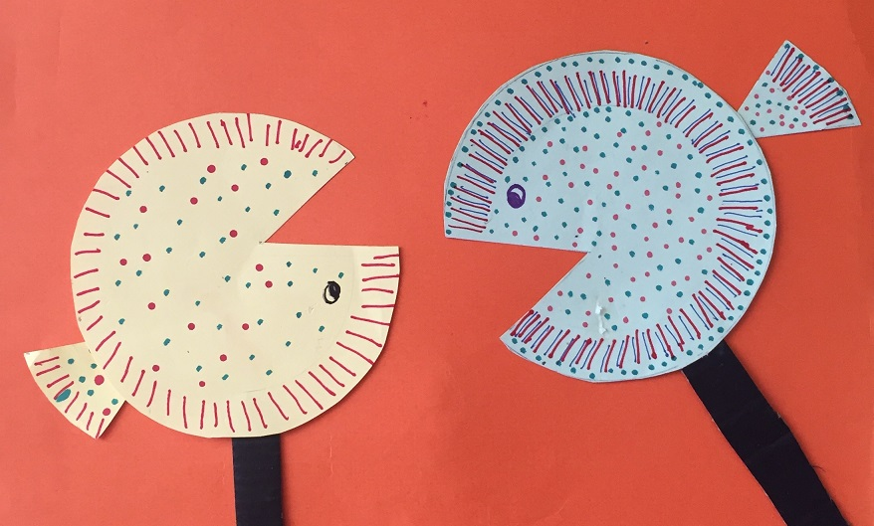

Slide 23
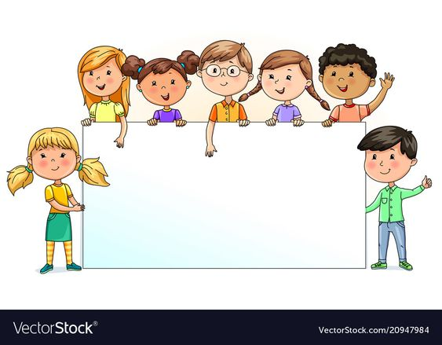
2. Thực hành, sáng tạo
- Chúng mình cùng tạo sản phẩm nhóm và trang trí bằng chấm, nét.
- Em có thể sử dụng sản phẩm tạo được ở tiết 1 và cùng bạn sắp xếp để tạo sản phẩm nhóm.

Slide 24
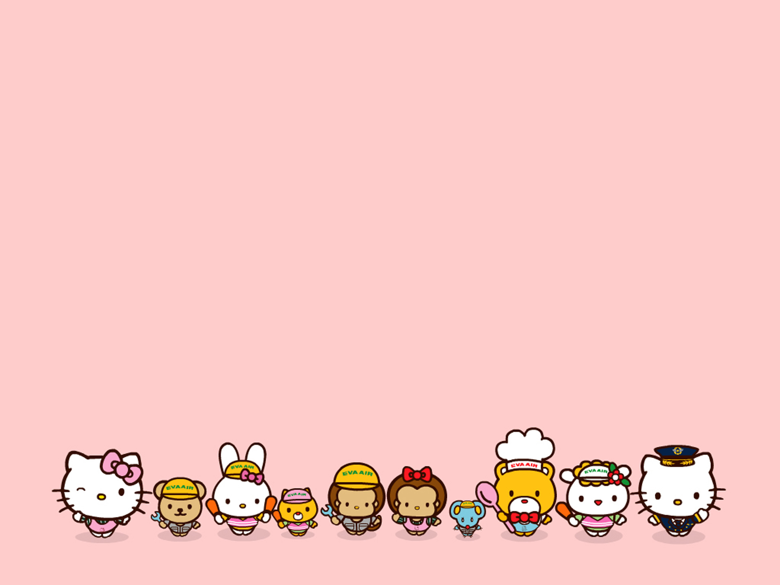
3. Cảm nhận, chia sẻ
Sản phẩm của nhóm em có những hình ảnh gì?
Nhóm em đã tạo sản phẩm và trang trí bằng cách nào?
Em thích sản phẩm của nhóm nào nhất?

Slide 25
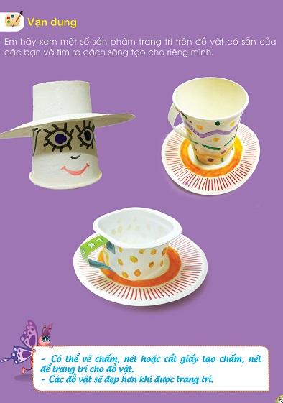
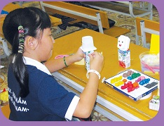

Slide 26
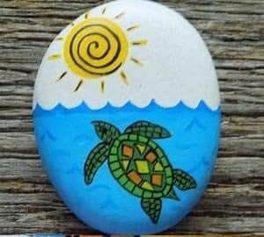
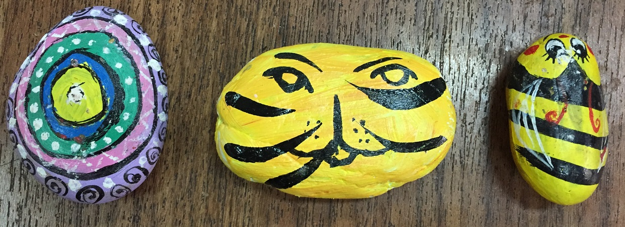


Slide 27

Chúng mình hãy chuẩn bị học bài 8
- Xem bài 8: Thiên nhiên quanh em (trang 38 SGK)
- Chuẩn bị: Bút chì, tẩy, màu vẽ, giấy màu…

